Slide 1

나만의 단어장
3일천하
강건 김민범 김승욱 황동현
과정명 : 비트고급32기

Slide 2

Idea Sketch
Open API
01
03
Tools
02
아이디어 설명
사용할 API 설명
사용할 Tool 설명

Slide 3
OUR IDEA
스마트폰 카메라를 사용하여 사진을 찍어 단어를 인식
1.
2.
이미지의 텍스트를 추출
언어감지와 파싱 및 번역
번역된 데이터를
데이터베이스 저장하고 리스트에 추가
3.
4.
저장한 DB를 활용한 사용자만의 단어장 제작

Slide 4




Tool
협업을 위한 파일 공유 프로그램
Visual Studio를 사용하여 C#코딩
Github
Visual Studio 2019
Unity
Android Studio
멀티플랫폼을 위한 개발 엔진 프로그램
C#->Java 변환 작업용

Slide 5



API
협업을 위한 파일 공유 프로그램
네이버 사전을 통한 발음기호 및 기타 뜻 검색
Vuforia AR Sdk
Google vision
Naver Papago
단어 뜻 검색용

Slide 6
Class
DB
<Singleton>
DataBaseCreate
DataBaseCheck
DataBaseLead
DataBaseInsert
Select Word
ScrollviewPrint
DeleteWord
InsertWord
DataBaseDelete
Scrollview
WordBook
StartStudy
Word
Capture
StopStudy
API
Random
PapagoTrans
PapagoLanguage
GoogleVision
Manager
OnCamScene
<Singleton>
Vuforia
OnSceneLoaded
TakeAShot
Capture
<UI>
Intro

Slide 7

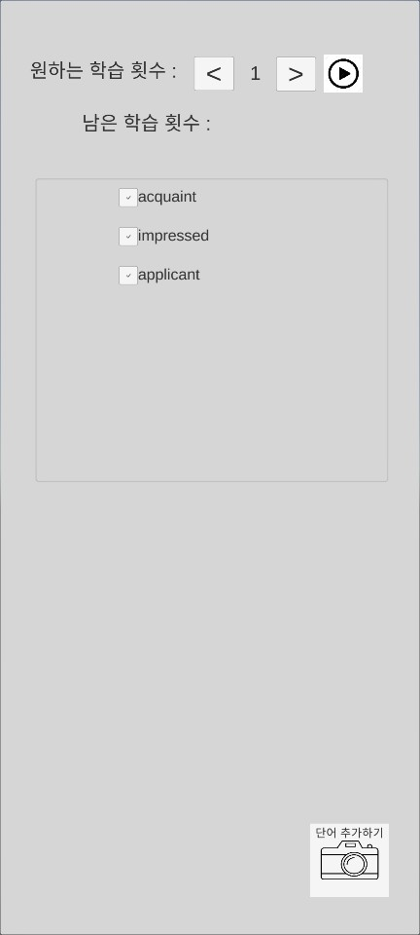

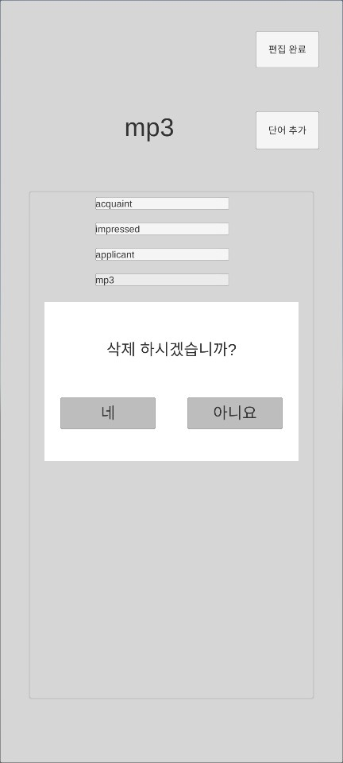
UI

Slide 8
supplement
Using skils
supplement
01
02
카메라 초점를 맞추기 위한 Vuforia
이미지의 단어를 인식하는 용도 Google vision api(OCR)
인식한 단어를 번역하기 위한 Papago Api
데이터 저장을 위한 Sqlite
인식률 개선
이미지의 부분 번역
단어장 퀴즈 추가
카메라에서 바로 단어의 정보출력
UI개선

Slide 9
OUR ROLE
강건
김승욱
Vuforia Sdk 작업 , GitHub Merge 매니지먼트 , 안드로이드 빌드, 영상편집
Google Vision OpenApi , Naver OpenApi Pasing
김민범
황동현
DB관련 코드작업 , Sqlite 구축 및 코드작업
단어장 알고리즘 제작, google Vision OpenApi , UI작업

Slide 10

THANKS!
Please keep this slide for attribution.

